Slide 1
Mourchid Jibaya
مرشد جباية
Source officielle
L'assistant fiscal IA qui répond 24h/24, en arabe, en darija, en français et en anglais, et qui cite toujours sa source officielle.
Défi principal · T9 Agent virtuel 24h/24
Complémentaire · T4 Facilitation
Sameh Gassouma conseillère fiscale depuis 2007, profil métier
Cyrine Gassouma ingénieure logiciel, profil technique
Mourchid Jibaya · Hackathon national IA & Finances publiques 2026
01
Notes:
Bonjour. Mourchid Jibaya, c'est le guide fiscal : un assistant qui répond à toute heure, dans la langue du contribuable, darija comprise, et qui ne répond jamais sans citer le texte officiel. Défi T9, avec T4 en complément.

Slide 2
Le contribuable se perd, les guichets saturent, les recettes arrivent en retard
1
2
3
Des textes éclatés
Codes, lois de finances, notes communes, calendrier fiscal : l'information existe, mais elle est dispersée et technique.
Des plateformes multiples
Jibayti, El Fatoora (TTN), RNE : chaque démarche a son portail, ses prérequis et son vocabulaire.
Des guichets saturés
Les mêmes questions reviennent chaque mois. Les agents répondent au lieu de contrôler.
Depuis le 1er janvier 2026, la loi de finances (art. 53) étend la facture électronique à toutes les prestations de services : une vague de nouvelles questions, souvent posées en darija, à laquelle les guichets ne peuvent pas répondre seuls.
Mourchid Jibaya · Hackathon national IA & Finances publiques 2026
02
Notes:
Trois constats du terrain, que je vis depuis 2007 comme conseillère fiscale. Et une actualité : l'article 53 de la LF 2026 fait exploser les questions sur la facture électronique.

Slide 3
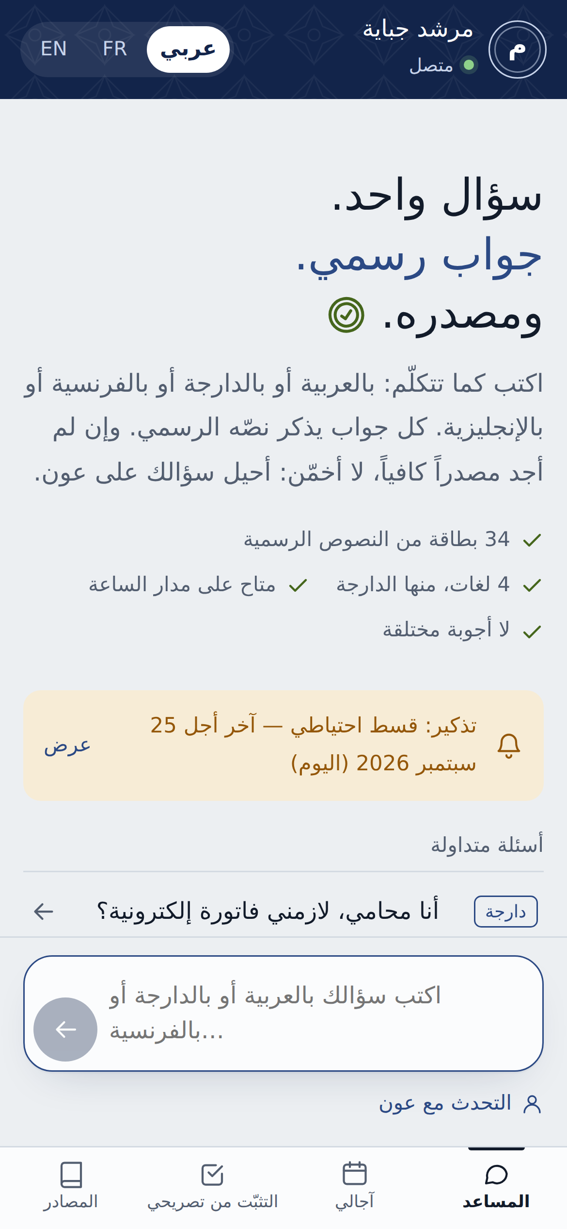
Deux utilisateurs, un même outil
Le contribuable
TPE, professions libérales, personnes physiques
Pose sa question quand il veut, dans sa langue, darija comprise
Connaît ses échéances et vérifie sa TVA avant de déposer
Parle à un agent quand la réponse ne suffit pas
L'agent de la DGI
Ne reçoit que les cas complexes, déjà résumés
Voit les points de blocage récurrents en direct
Sait quels textes clarifier en priorité
Consacre plus de temps au contrôle
Accueil en arabe, sur téléphone
Mourchid Jibaya · Hackathon national IA & Finances publiques 2026
03
Notes:
Deux bénéficiaires : le contribuable qui obtient une réponse fiable à 23h en darija, et l'agent qui ne reçoit plus que les vrais cas.

Slide 4
Ce qui existe aujourd'hui, et ce que Mourchid ajoute
 | Portail et FAQ | Guichet et téléphone | Chatbot IA généraliste | Mourchid Jibaya
Disponible 24h/24 | Oui | Non | Oui | Oui
Comprend la darija | Non | Oui | Partiel | Oui
Cite le texte officiel à chaque réponse | Partiel | Partiel | Non | Oui
Refuse d'inventer quand la source manque | Oui | Partiel | Non | Oui
Refuse d'aider à contourner l'impôt | Oui | Oui | Partiel | Oui
Transmet à l'agent avec le contexte | Non | Non | Non | Oui
Mesure les points de blocage | Non | Non | Non | Oui
La différence ne tient pas au modèle d'IA, mais à la contrainte : une source officielle ou rien, et un humain dans la boucle.
Mourchid Jibaya · Hackathon national IA & Finances publiques 2026
04
Notes:
Critère innovation : un chatbot généraliste invente des taux et des dates. Nous, jamais : chaque phrase vient d'un texte officiel cité, et si la source manque, un agent reprend la main.

Slide 5
Textes officiels publics et données simulées
Corpus officiel public
34 fiches tirées de la loi de finances 2026, des codes fiscaux (IRPP/IS, TVA, CDPF, fiscalité locale), des notes communes DGI, de la loi n° 2018-52 (RNE) et du décret n° 2019-54.
Données simulées
Montants saisis par l'usager dans « Vérifier ma déclaration » ; rien n'est transmis à l'administration.
Aucune donnée sensible
Aucune donnée personnelle ou confidentielle, aucun accès aux systèmes de l'administration. Loi organique n° 2004-63 respectée.
34
20
13
4
fiches trilingues
source officielle
à confirmer par la DGI
langues comprises
Travaux préparatoires déclarés (art. 6.1) : recherche documentaire et maquette avant le hackathon ; tout le code écrit pendant le hackathon, historique Git horodaté.
Mourchid Jibaya · Hackathon national IA & Finances publiques 2026
05
Notes:
Uniquement des textes publics. Chaque fiche porte sa référence, son lien, sa date de vérification et son état de validation.

Slide 6
Rechercher d'abord, rédiger sous contrainte
Une IA hybride : la recherche choisit le texte officiel, le modèle de langage ne fait que le reformuler.
Comprendre
Relier
Retrouver
Décider
Rédiger
Normalisation de l'arabe, racinisation, darija, fautes de frappe
›
Lexique de concepts AR · darija · FR · EN
›
Recherche BM25 pondérée sur les 34 fiches
›
Seuil : score, couverture, au moins 2 termes
›
Claude Haiku 4.5, limité à la fiche ; NO_SOURCE sinon
Sous le seuil
« Je ne sais pas », fiches proches et ticket vers l'agent du service compétent.
Réponse citée et expliquée
Référence, lien, date de vérification, et le raisonnement visible par l'usager.
Validation experte
L'expert répond aux questions sans source dans /admin ; la base apprend sans redéploiement.
Sans clé API ou en cas de panne réseau, la fiche officielle s'affiche telle quelle : la démonstration ne casse jamais.
Mourchid Jibaya · Hackathon national IA & Finances publiques 2026
06
Notes:
Le coeur technique : un RAG strict. La recherche trouve la fiche officielle, le modèle ne fait que rédiger, et il a l'ordre d'écrire NO_SOURCE si la fiche ne suffit pas.

Slide 7
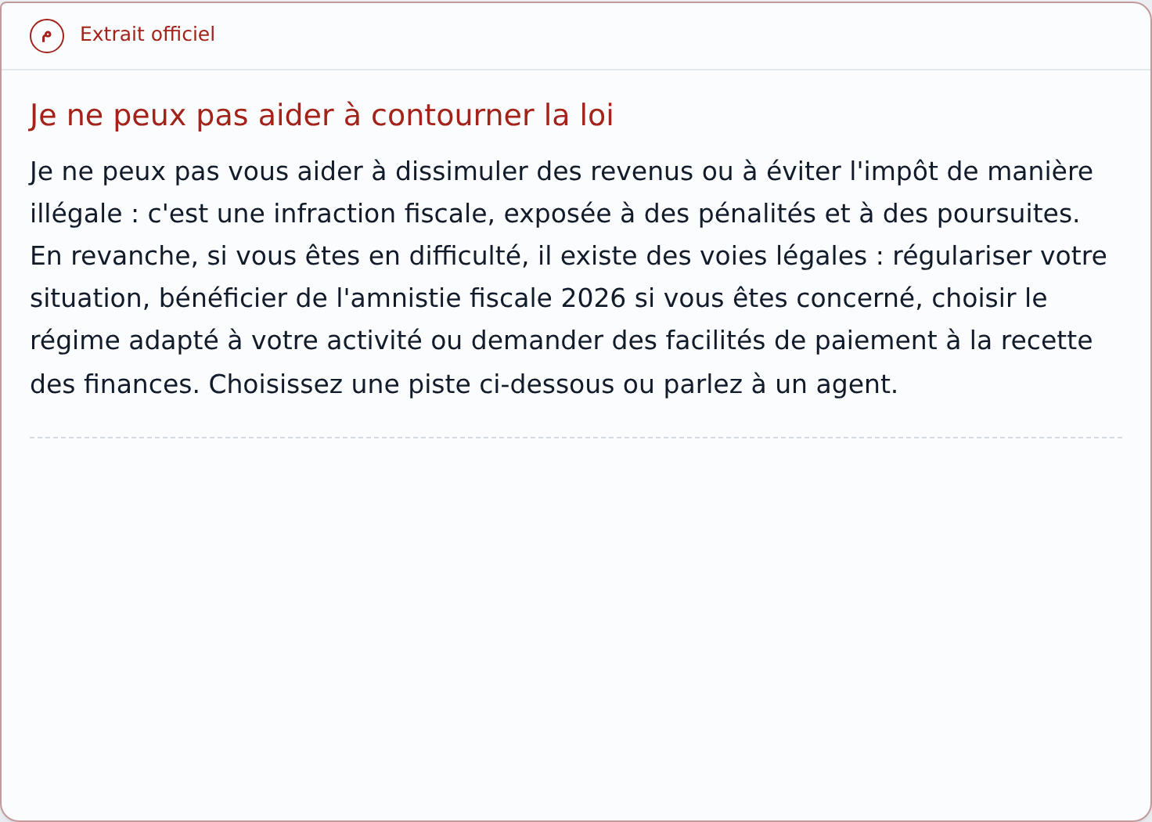
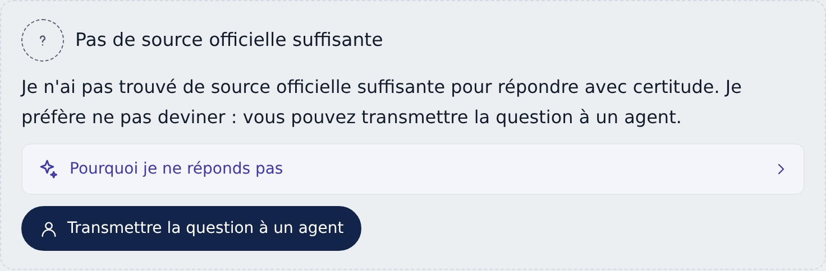
Zéro invention : quatre garde-fous
Une source ou rien
Réponse uniquement à partir des fiches officielles, référence affichée.
« Je ne sais pas »
Sans source suffisante, il le dit et transfère à un agent.
Refus du contournement
Demande de fraude : refus motivé et pistes légales. Question ambiguë : rappel du cadre légal.
Données protégées
Rien n'est transmis sans l'accord du contribuable ; tableau de bord en comptages seulement.
Mourchid Jibaya · Hackathon national IA & Finances publiques 2026
07
Notes:
Deux cas réels du prototype à droite : une demande de fraude refusée avec des pistes légales, et une question hors sujet où l'assistant avoue ne pas savoir.

Slide 8
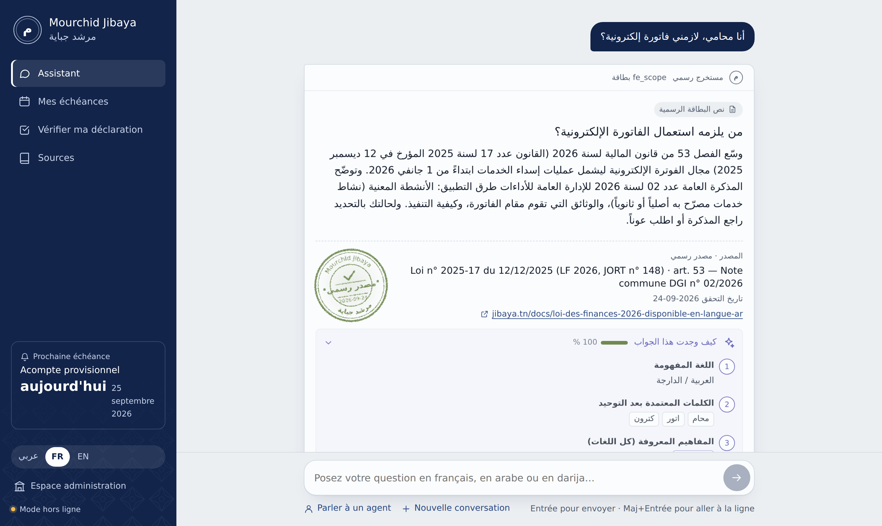
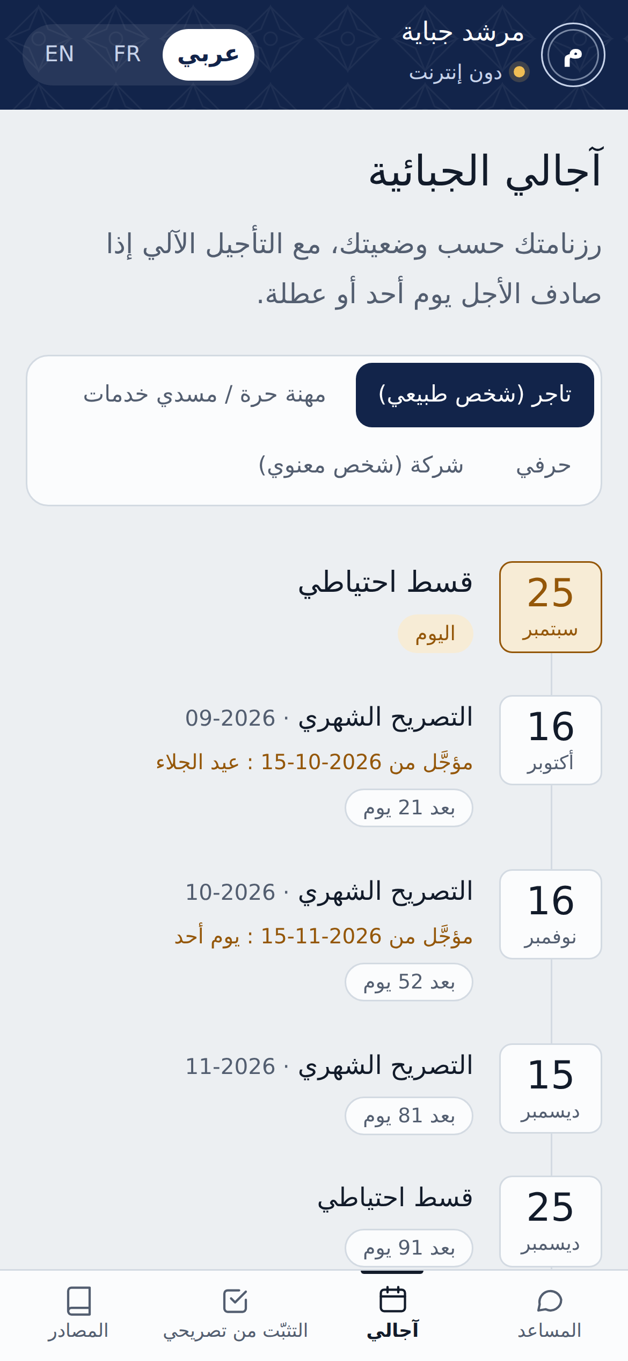
Un prototype en ligne, prêt à tester
T9 Assistant cité
T4 Mes échéances + rappels
T4 Vérifier ma TVA
T9 Parler à un agent
Question en darija, réponse en arabe avec la LF 2026 art. 53 et son lien
Mourchid Jibaya · Hackathon national IA & Finances publiques 2026
08
Notes:
Web et mobile, responsive, en arabe et en français. À gauche la réponse citée, à droite le calendrier fiscal personnalisé avec les reports des jours fériés.

Slide 9
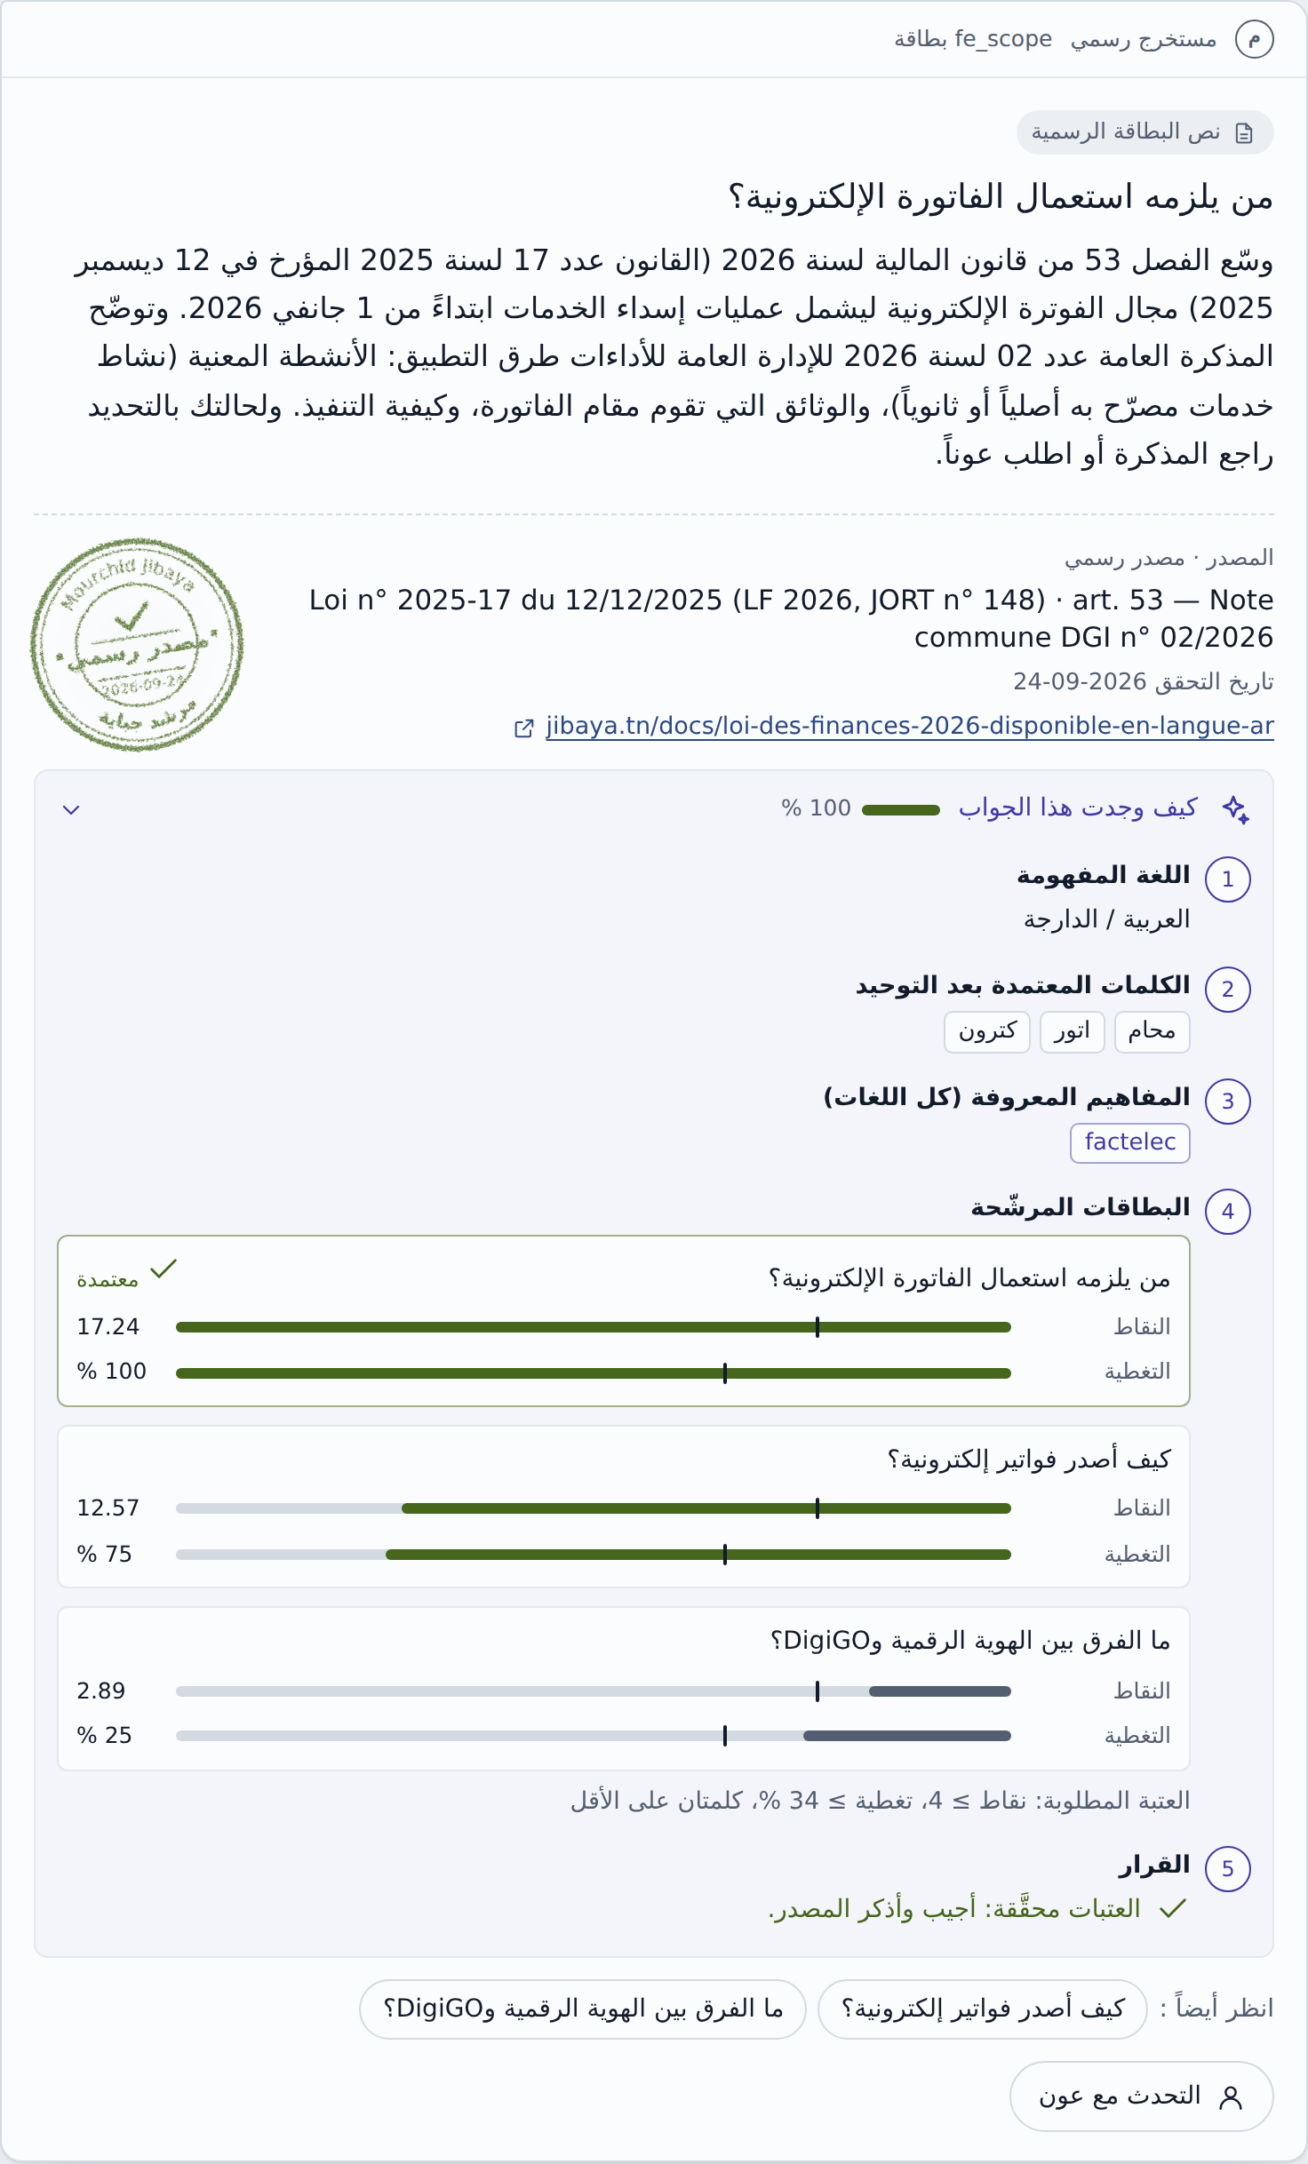
Une IA qui montre son raisonnement
Langue comprise
Arabe, darija, français ou anglais, détectés automatiquement.
Mots et concepts
« فاتورة إلكترونية » et « facture électronique » mènent au même concept.
Fiches candidates
Score et couverture de chaque fiche, et le seuil exigé pour répondre.
Texte officiel d'origine
Quand l'IA reformule, l'usager peut toujours afficher la fiche brute.
L'agent et le contribuable voient pourquoi la réponse est donnée.
Mourchid Jibaya · Hackathon national IA & Finances publiques 2026
09
Notes:
Transparence : on ouvre « comment j'ai trouvé cette réponse ». C'est ce qui rend l'outil acceptable pour une administration.

Slide 10
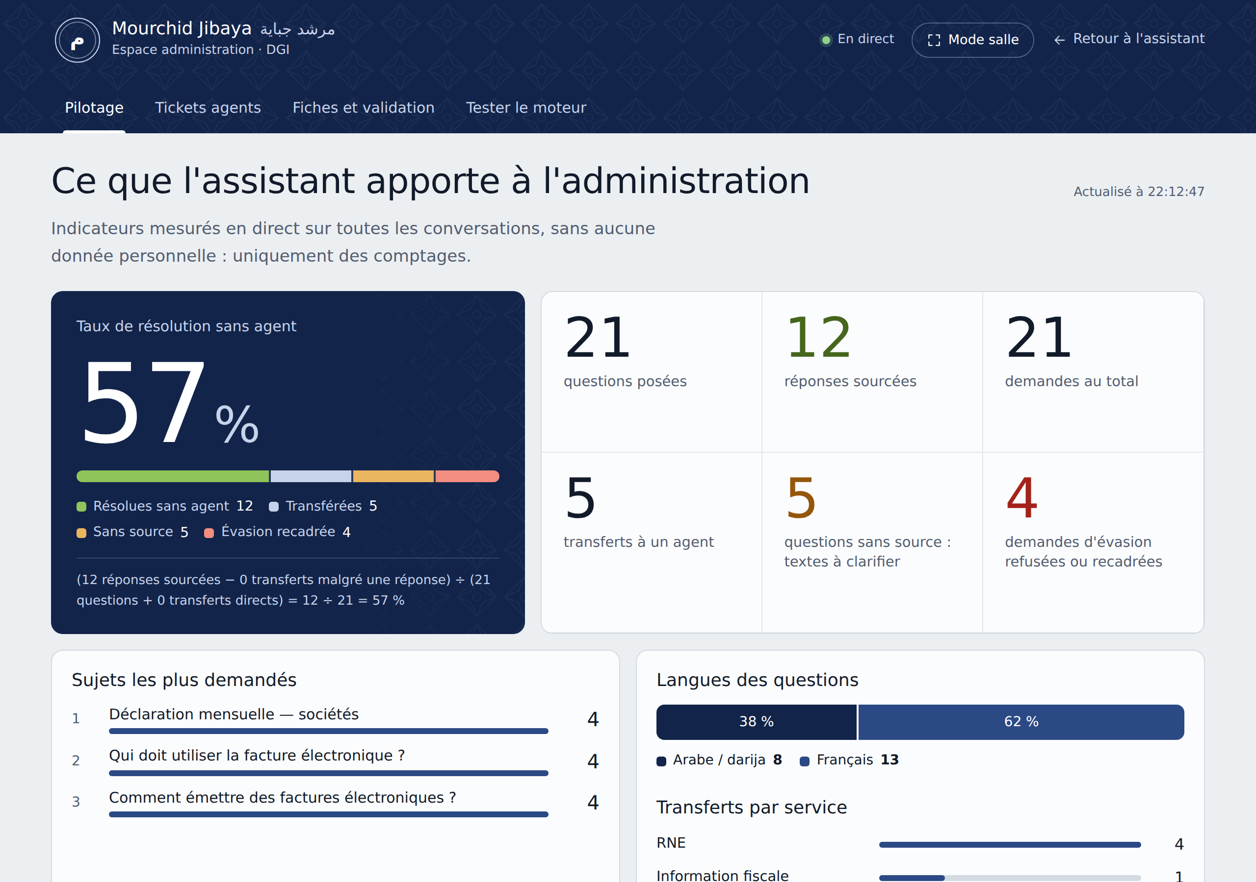
Pour l'administration : piloter et améliorer
Indicateurs en direct
Taux de résolution sans agent, avec sa formule affichée.
Textes à clarifier
Les questions sans source révèlent les notes communes à écrire.
Tickets avec contexte
L'agent voit la question, la langue et ce que l'assistant a tenté.
Validation experte
Une fiche validée est utilisée aussitôt, sans redéploiement.
Mourchid Jibaya · Hackathon national IA & Finances publiques 2026
10
Notes:
L'espace /admin : ce que l'assistant apporte en direct, la file des tickets, et la validation des fiches par l'expert DGI.

Slide 11
Mesuré sur le prototype
25/25
4/4
formulations nouvelles d'un jeu indépendant (FR, AR, darija, EN) : bonne fiche, source citée
questions hors sujet transférées à un agent, aucune invention
24/24
101/101
tests automatisés : moteur, API, garde-fous, échéances, TVA, sécurité
réponses identiques entre le moteur serveur et le moteur hors ligne
< 1 ms de recherche par question · intégration continue à chaque modification du code
Mourchid Jibaya · Hackathon national IA & Finances publiques 2026
11
Notes:
Des résultats mesurés, pas annoncés. Le jeu d'évaluation n'a pas servi à construire les fiches. Tout est rejouable depuis le dépôt GitHub.

Slide 12
Plus de recettes à temps, moins de coûts
Recettes encaissées à temps
Guidage et rappels réduisent les retards de dépôt et de paiement.
Pilote de 3 mois : six indicateurs
Déclarations déposées dans les délais | ↑
Passages et appels au guichet | ↓
Déclarations à corriger | ↓
Pénalités de retard (DT / mois) | ↓
Questions résolues sans agent | ↑
Satisfaction des usagers (/5) | ↑
Civisme fiscal volontaire
Un contribuable qui comprend ses obligations déclare mieux, sans contrôle.
Moins d'erreurs et de contentieux
Le pré-contrôle corrige avant le dépôt.
Agents réaffectés au contrôle
Les questions répétitives quittent le guichet.
Exemple du simulateur (hypothèses affichées, à calibrer) : 10 000 questions/mois, 69 % résolues, 8 min par question ≈ 920 heures d'agent libérées chaque mois.
Mourchid Jibaya · Hackathon national IA & Finances publiques 2026
12
Notes:
L'impact se mesure. Le simulateur de /admin montre la méthode ; les vrais chiffres viendront du pilote avec un groupe témoin.

Slide 13
Une architecture simple, prête pour un pilote
Usager
web · mobile · hors ligne
Moteur
langue · lexique · BM25 · seuils
Python, FastAPI, JavaScript sans framework
Docker, hébergé sur Hugging Face Spaces
Intégration continue : tests, évaluation, parité
Repli automatique hors ligne dans le navigateur
Souveraineté : modèle local possible, hébergement en Tunisie
API FastAPI
documentée sur /docs
Agent DGI
/admin
Fiches officielles
JSON versionné · SQLite
Modèle de langage
Claude Haiku ou Ollama local
Mourchid Jibaya · Hackathon national IA & Finances publiques 2026
13
Notes:
Faisabilité : une architecture volontairement simple, conteneurisée et testée. Pour la production, le modèle peut tourner en local pour la souveraineté des données.

Slide 14

Ce qui reste à faire, et comment
Limites identifiées
Septembre 2026
Prototype : assistant cité, échéances, TVA, administration
13 fiches à relire sur le texte officiel ; validation DGI nécessaire
Couverture limitée aux 34 fiches ; le reste va à un agent
Fêtes religieuses estimées ; pénalités non calculées
TVA mensuelle seulement, sur montants saisis
3 mois
Pilote dans un centre des impôts, corpus validé par la DGI, groupe témoin
Testez-le maintenant
COMPTE-mourchid-jibaya.hf.space
Code source
github.com/COMPTE/mourchid-jibaya
2027
Déploiement national ; WhatsApp et voix ; Jibayti, El Fatoora, douane
Mourchid Jibaya · Hackathon national IA & Finances publiques 2026
14
Notes:
Nous connaissons nos limites et le chemin : validation DGI, pilote de trois mois, puis déploiement national. Scannez le QR code pour tester vous-mêmes. Merci.

